Slide 1


Slide 2
Membros do grupo
Artur Ivan Santos Fornagieri
Daniel Alves da Costa
Felipe Anthero Padovani
Gabriel Cardona Buffone Victor
Giovanna Padilha Quintana
Gustavo Missawa
Matheus Oliveira Charias
Raphael Clemente Cavalcanti
Thiago Diniz de Oliveira Conceição
824223979
824150491
824133249
824211810
824144927
824123583
824131896
823210575
823164408

Slide 3
A sua gestão de
investimento nunca mais será
a mesma!

Slide 4
Vamos conhecer nossa interface?

Slide 5
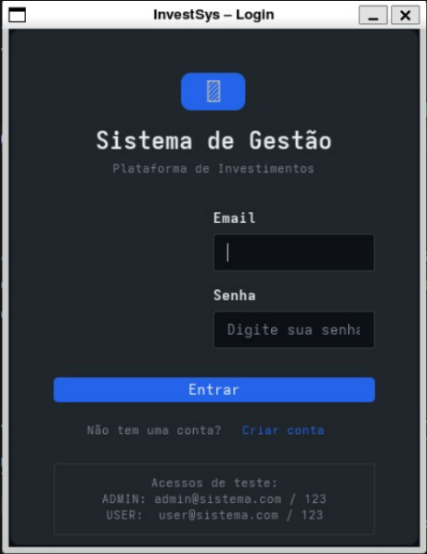
Acesse sua conta ou crie uma!
LOGIN

Slide 6
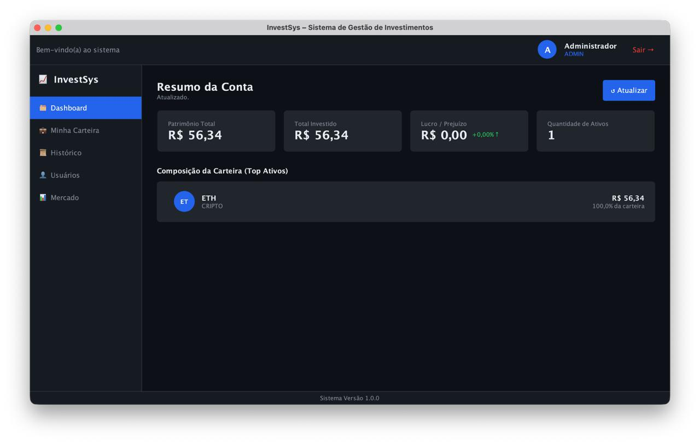
Todas as informações da sua carteira em um único painel!
DASHBOARD

Slide 7
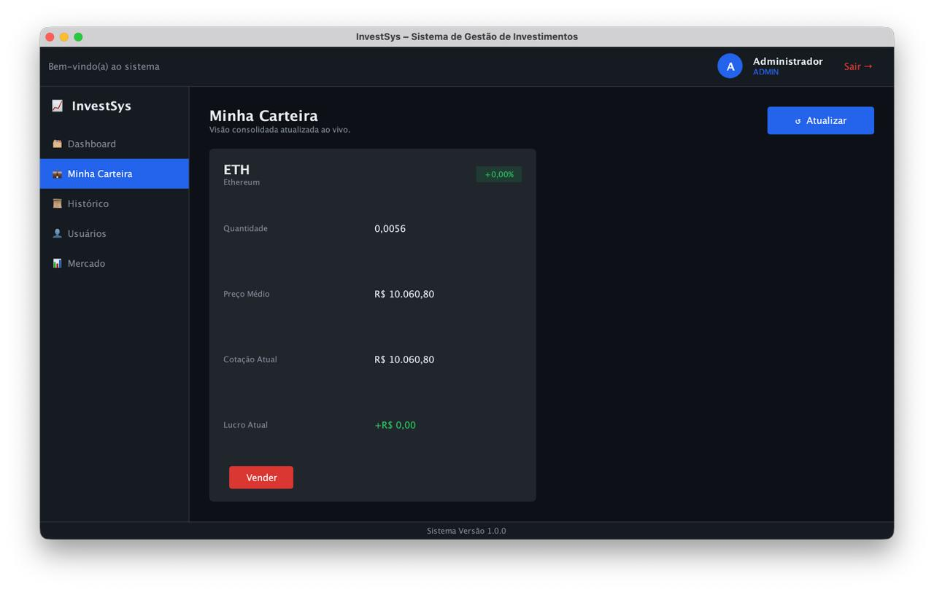
Controle seus investimentos com praticidade e segurança!
CARTEIRA

Slide 8
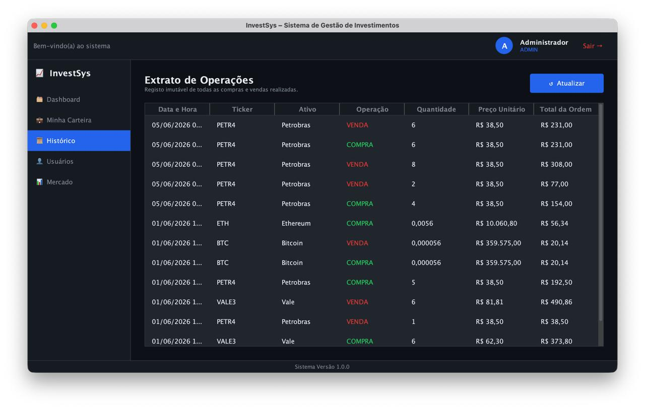
Histórico completo para acompanhar cada operação!
HISTÓRICO

Slide 9
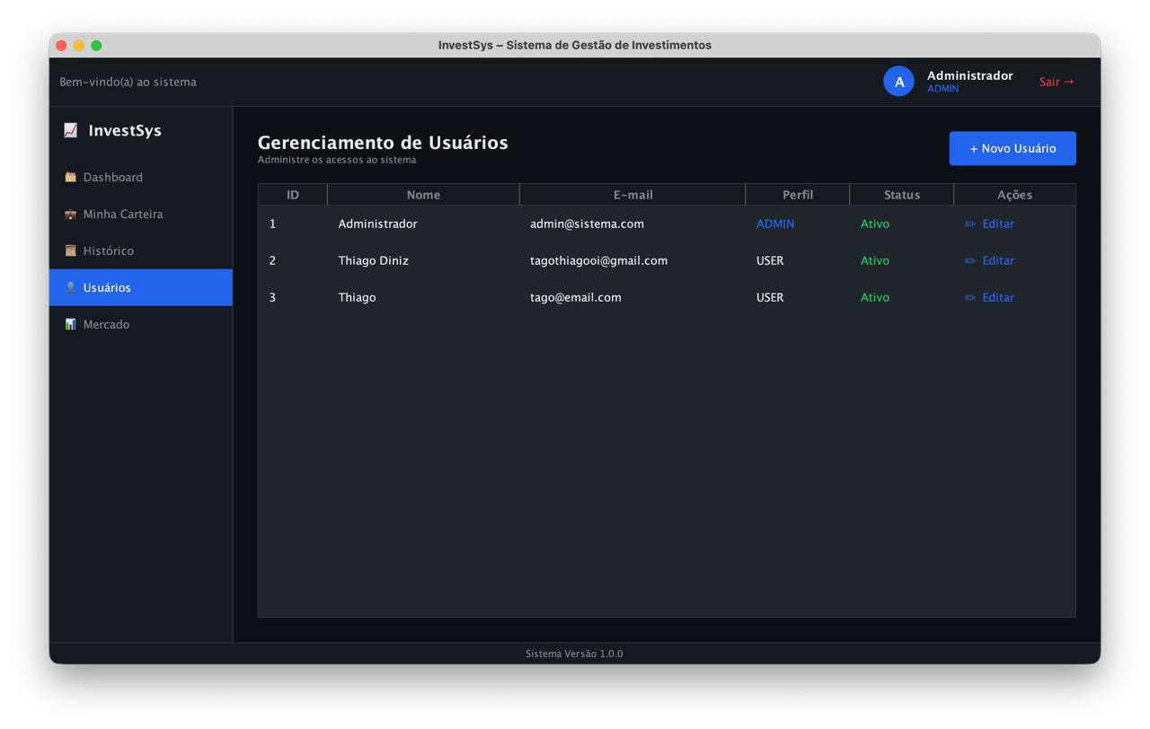
Recursos administrativos para gerenciamento de usuários!
USUÁRIOS

Slide 10
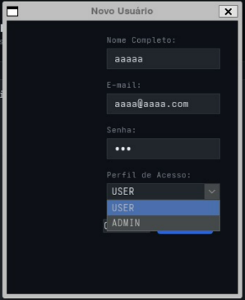
Adicione usuários à sua instância!
USUÁRIOS

Slide 11
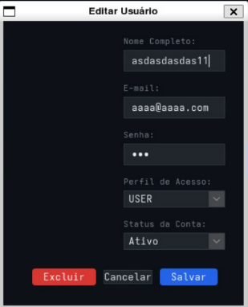
Edite as informações dos usuários!
USUÁRIOS

Slide 12
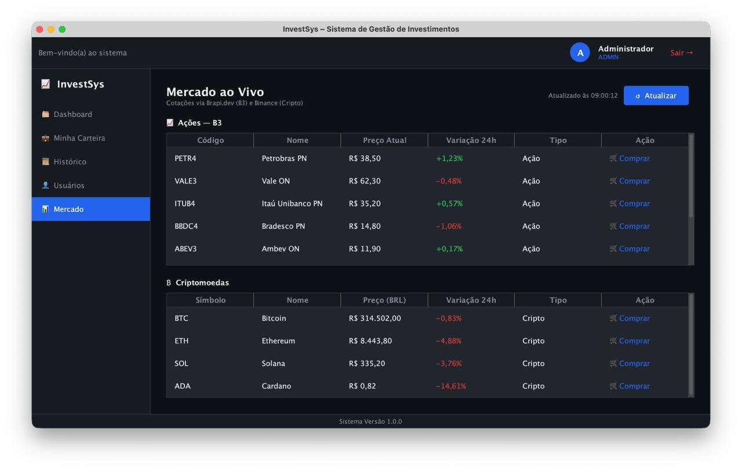
Acompanhe ações e criptomoedas atualizadas automaticamente!
MERCADO

Slide 13
MERCADO
O sistema utiliza integrações com APIs externas para obtenção de dados de mercado. Para ativos da bolsa brasileira, foi utilizada a API BRAPI, responsável por fornecer informações de ações e ETFs da B3. Para criptomoedas, foram utilizadas rotas da API da Binance, tanto para consulta de estatísticas completas das últimas 24 horas quanto para obtenção da cotação atual dos ativos. Essas integrações permitem que o catálogo de investimentos permaneça atualizado sem necessidade de cadastro manual dos ativos.

Slide 14
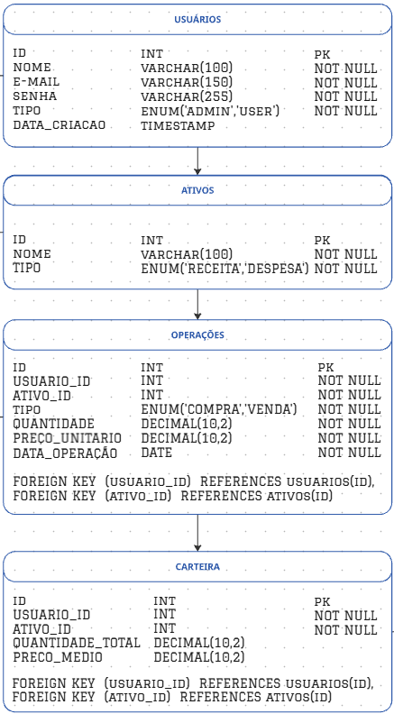
BANCO DE DADOS

Slide 15
MELHORIAS
ADMIN
Dashboard administrativo com métricas do sistema;
Controle avançado de permissões e perfis;
Auditoria e histórico de ações dos usuários;
Relatórios gerenciais em PDF e Excel;
Gerenciamento administrativo dos ativos importados pela API.

Slide 16
MELHORIAS
USER
Lista de ativos favoritos e watchlist;
Alertas personalizados de preço;
Gráficos de desempenho da carteira;
Indicadores de rentabilidade e lucro/prejuízo;
Personalização do dashboard.

Slide 17
CONCLUSÃO
O Sistema de Gestão de Investimentos cumpriu seu propósito de auxiliar no controle e acompanhamento de investimentos, integrando gerenciamento de usuários, consulta de ativos e registro de operações em uma única plataforma. O projeto permitiu a aplicação prática dos conceitos estudados e estabeleceu uma base consistente para futuras evoluções do sistema.

Slide 18
Agradecemos pela
atenção!

